Slide 1



Slide 2







3,5 km = m
3 500
350
3,500
35

Slide 3

2,75 km = m
0,275
2,075
2750
275

Slide 4

2,29 km = m
0,229
229
2,290
2290

Slide 5



Slide 6










Slide 7

Cầu Long Biên (Hà Nội): 2,29 km
(Nguồn: vietnamdiscovery.com)

Slide 8

Cầu An Đông (Ninh Thuận): 3,5 km
(Nguồn: baoninhthuan.com.vn)

Slide 9

Cầu Cần Thơ (Tây Nam Bộ): 2,75km
(Nguồn: canthotourism.vn)

Slide 10





Ta cần so sánh các số thập phân là số đo chiều dài của các cây cầu.
Đây là chiều dài ba cây cầu ở ba miền đất nước ta đấy!
Làm thế nào để biết trong ba cây cầu đó, cây cầu nào dài nhất nhỉ?

Slide 11


  Ta có:
3,5 km = 3500 m
2,75 km = 2750 m
2,29 km = 2290 m
  So sánh:
3500 m ........ 2750 m
2750 m ........ 2290 m
BẢNG
CON

Slide 12

  Vì 3500m > 2750m nên ta có: 3,5 km > 2,75 km.
Vậy: 3,5 > 2,75 (phần nguyên có 3 > 2)
  Vì 2750m > 2290m nên ta có: 2,75km > 2,29km.
KẾT LUẬN
Vậy: 2,75 > 2,29 (phần nguyên bằng nhau, hàng phần mười có 7>2)

Slide 13



Slide 14
Muốn so sánh hai số thập phân, ta có thể làm như sau:
Nếu phần nguyên của hai số đó khác nhau thì số thập phân nào có phần nguyên lớn hơn thì số đó lớn hơn.
Nếu phần nguyên của hai số đó bằng nhau thì so sánh số thập phân, lần lượt từ hàng phần mười, hàng phần trăm, hàng phần nghìn,...; đến một hàng nào đó, số thập phân có chữ số ở hàng tương ứng lớn hơn thì số đó lớn hơn.
Nếu phần nguyên và phần thập phân của hai số thập phân bằng nhau thì hai số đó bằng nhau.

Slide 15



Slide 16


So sánh hai số thập phân
a) 37,29 và 36,92
b) 135,74 và 135,75
c) 89,215 và 89,215

Slide 17

a) 37,29 > 36,92
b) 135,74 < 135,75
c) 89,215 = 89,215

Slide 18


Sắp xếp các số 3,604; 2,875, 2,857; 3,106 theo thứ tự từ bé đến lớn.
2,857; 2,875; 3,106; 3,604

Slide 19

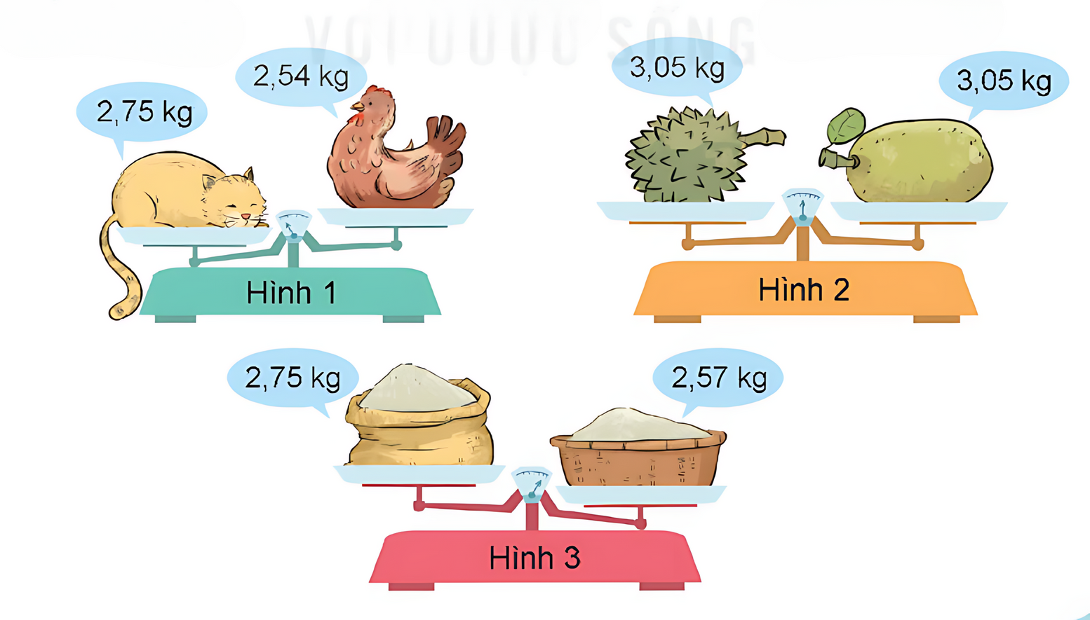
Chọn câu trả lời đúng.
Trong ba chiếc cân như hình dưới đây, có một chiếc cân bị sai. Cân bị sai đó ở hình nào?
A. Hình 1
B. Hình 2
C. Hình 3

Slide 20

C. Hình 3

Slide 21


Slide 22

Sắp xếp các số thập phân sau theo thứ tự giảm dần: 4,56; 4,65; 4,506.

Slide 23
So sánh và giải thích sự khác nhau giữa hai số thập phân: 5,03 và 5,3.

Slide 24


